Slide 1


O Impacto do Sentimento de Notícias Financeiras na Previsão de Direção e Volatilidade do Ativo PETR4: Uma Abordagem via Transformers e Machine Learning
Orientador: Dr. Júlio Cesar Nievola
Coorientador: Dr. Emerson Cabrera Paraiso
Vanderlei Barbosa da Silva
Notes:
Boa tarde aos ilustres membros da banca. É com grande satisfação que apresento o meu projeto de dissertação, focado em decodificar o sentimento da mídia financeira para antecipar a direção e a volatilidade da PETR4.

Slide 2
Estrutura da Apresentação
1. Introdução e Motivação
2. Perguntas de Pesquisa, Objetivos e Hipóteses
3. Contribuições
4. Fundamentação Teórica
5. Trabalhos Relacionados
6. Método — Dados, Arquitetura e Métricas
7. Resultados Preliminares
8. Cronograma

Slide 3
Introdução

Slide 4
Contextualização — o problema
Um problema central em finanças quantitativas. Prever a direção e o risco de um ativo orienta investimento, gestão de risco e decisão.
Mercados são dinâmicos, voláteis e movidos por informação. O preço reflete preços passados, mas também notícias e fatores macroeconômicos.
As notícias podem anteceder o movimento do preço. Parte dessa informação não está nos números — está no texto, antes de virar cotação.
Previsão é, por natureza, uma tarefa difícil. Baixa relação sinal-ruído e eventos extremos (choques) limitam qualquer modelo.

Slide 5
Contextualização — por que a PETR4?
A ação mais negociada e mais noticiada da B3. Alta liquidez e cobertura de mídia constante — ideal para estudar sentimento.
Duplamente sensível a notícias. Sofre com a empresa (governança, dividendos, política de preços) E com o petróleo (Brent, geopolítica).
Ativo altamente politizado. Trocas de comando e intervenções tornam o texto especialmente informativo sobre o risco.
Foco no ativo, não no índice. A literatura costuma prever índices inteiros; aqui, o risco idiossincrático de UM ativo.

Slide 6
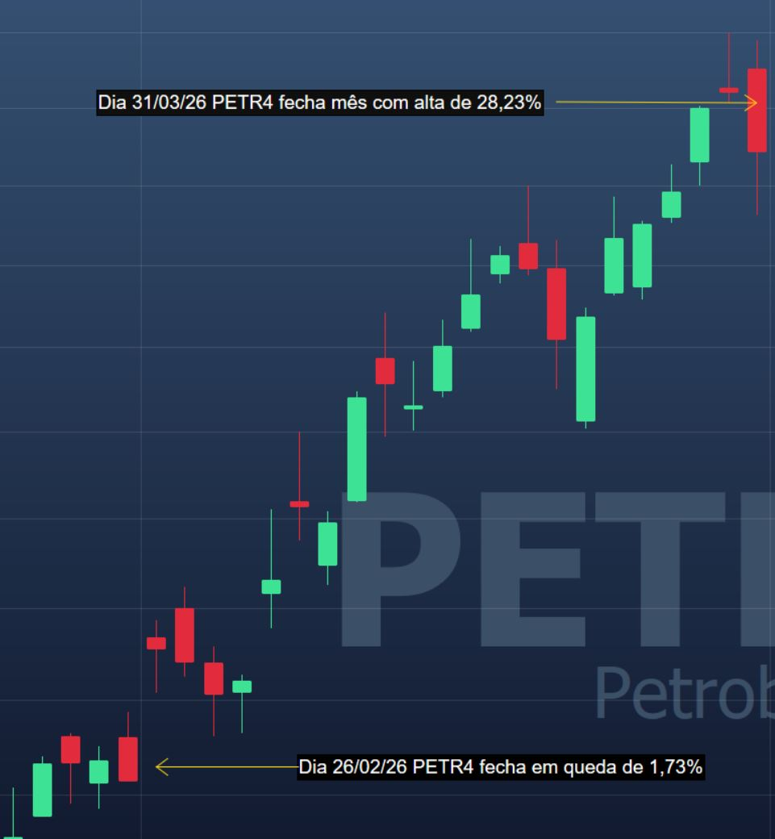
Choque Informacional: Geopolítica e a Volatilidade da PETR4
■ 27/02 (sex): mercado calmo, sem o evento — PETR4 fecha em queda de −1,53%.
■ 28/02 (sáb): EUA realizam o primeiro ataque ao Irã. Choque geopolítico com a bolsa fechada.
■ 02/03 (seg): a notícia é precificada de uma vez — o pregão abre em GAP de alta de +4,58%.
■ Março/2026: a alta se sustenta e o mês fecha em +28,23%.
28/02 (sáb): EUA atacam o Irã — início da guerra (mercado fechado)
02/03 (seg): abre em GAP de alta de +4,58%
Uma notícia exógena de alto impacto (geopolítica/petróleo) precifica-se de uma vez, em gap, deslocando preço e volatilidade num salto.
É esse tipo de evento que o modelo busca antecipar — e que sustenta o achado de Granger (sentimento → volatilidade).
Dia 27/02/26 (sex): PETR4 fecha em queda de −1,53%
Notes:
Professores, observem a anatomia do choque informacional na PETR4.
Quando a denúncia da Lava Jato atinge a mídia, o investidor age guiado pelo Viés de Negatividade.
A razão desaparece, o preço desaba abruptamente e a volatilidade explode.
Modelos estáticos ficam cegos diante dessa anomalia.
É exatamente para prever esse ponto de inflexão que a nossa arquitetura de Data Fusion foi construída.

Slide 7
Motivação — oportunidade e lacuna
Avanços recentes em IA de linguagem. Transformers (BERT/FinBERT) leem o contexto do texto — muito além de contar palavras.
Risco tem estrutura própria e modelável. O GARCH captura o agrupamento de volatilidade (dias turbulentos vêm em sequência).
A lacuna: unir os dois mundos, em português, para um ativo. Poucos estudos fundem NLP de ponta com risco econométrico (GARCH) aplicados à PETR4.
A aposta desta pesquisa. Fundir sentimento (FinBERT-PT-BR) + risco (GARCH) + preços e medir se isso ajuda a prever direção e volatilidade.

Slide 8
Perguntas de Pesquisa
Questão Principal: Como o sentimento extraído de notícias financeiras, processado por modelos avançados de Inteligência Artificial (Transformers), impacta a previsão de direção e volatilidade do ativo PETR4 na B3?
Questão Secundária 1: O nível de pessimismo ou otimismo textual consegue prever matematicamente a direção de fechamento do ativo (Alta/Baixa)?
Questão Secundária 2: O sentimento das notícias atua como um previsor antecipado da inércia do risco (volatilidade)?
Questão Secundária 3: O Mercado precifica as notícias de forma assimétrica (Viés de Negatividade)?
Notes:
"Professores, a literatura clássica já nos diz que notícias impactam os preços.
O problema é que a maioria dos sistemas preditivos do passado tentava ler essas notícias contando palavras isoladas, esbarrando na ironia e na complexidade do nosso idioma, além de diluir a análise no IBOVESPA inteiro.
Portanto, a nossa Questão Central não é perguntar SE a notícia move o mercado, mas sim COMO nós podemos prever a direção e a volatilidade da PETR4 utilizando o atual estado da arte da Inteligência Artificial.
Nós queremos testar se arquiteturas avançadas, como os Transformers e o BERTimbau, conseguem ler o noticiário do Valor Econômico e nos dar uma vantagem preditiva.
Para desdobrar essa questão central, investigamos três questões secundárias: primeiro, se a máquina consegue prever a direção de Alta ou Baixa; segundo, se a notícia consegue antecipar o agrupamento de risco e volatilidade antes dele acontecer; e, terceiro, se o mercado penaliza a PETR4 de forma assimétrica quando a notícia é negativa, o que chamamos nas Finanças Comportamentais de Viés de Negatividade."

Slide 9
Objetivos e Hipóteses
Objetivo Geral
Investigar o impacto do sentimento extraído de notícias financeiras, processado via arquitetura Transformers (FinBERT-PT-BR), sobre a previsão da direção do preço e da volatilidade do ativo PETR4 no mercado acionário brasileiro, estruturando uma arquitetura de fusão de dados (Data Fusion) com algoritmos de Machine Learning.
Objetivos Específicos
Coletar e higienizar um corpus de notícias de cinco portais de economia referentes ao contexto macroeconômico e à Petrobras.
Aplicar uma taxonomia temática supervisionada (sete categorias, 152 termos) para diagnosticar as principais forças temáticas que orbitam o ativo.
Utilizar o modelo estado da arte em NLP (FinBERT-PT-BR) para extrair o Índice de Polaridade Semântica (sentimento positivo, negativo ou neutro) das manchetes.
Modelar a inércia do risco do mercado acionário brasileiro por meio da variância condicional estimada pelo modelo econométrico GARCH(1,1).
Treinar e avaliar modelos preditivos não-lineares de Machine Learning(como XGBoost e Support Vector Machines), sob o protocolo de validação cruzada cronológica (Walk-Forward Validation), para classificar a direção futura do ativo (alta/baixa).
Notes:
Nosso Objetivo Geral é construir uma arquitetura de Data Fusion que una o sentimento extraído de notícias com algoritmos preditivos para antecipar a direção e a volatilidade da PETR4.
Para que isso seja possível, nossos objetivos específicos englobam:
1. a coleta e higienização de um Big Data do Valor Econômico;
2. a extração do índice de polaridade (otimismo/pessimismo) via modelo BERTimbau;
3. o isolamento da inércia do risco via modelo econométrico GARCH(1,1);
4. e a aplicação de classificadores não-lineares, validados rigorosamente pelo protocolo Walk-Forward para impedir qualquer vazamento de dados do futuro.

Slide 10
Hipóteses
H1 — Impacto Direcional: o sentimento textual das notícias, quando fundido aos preços, melhora a previsão da direção dos log-retornos da PETR4 frente a um modelo que usa apenas preços.
H2 — Antecipação de Risco: o sentimento das notícias antecede a volatilidade condicional da PETR4, exercendo poder preditivo sobre o risco do ativo.
H3 — Viés de Negatividade: notícias de polaridade negativa associam-se a reações de mercado mais intensas do que notícias positivas de magnitude comparável.
Notes:
Nossa pesquisa se ancora em 4 hipóteses. H1: O texto afeta o retorno de forma direcional.
H2: O texto atua como previsor antecipado da volatilidade.
H3: As notícias pessimistas geram ineficiências mais agudas que as otimistas (Viés de Negatividade). E a nossa hipótese de controle,
H4: se desalinharmos as datas das notícias (imputação estocástica), os modelos devem se comportar como um passeio aleatório, cravando 50% de acurácia, provando que não há overfitting.

Slide 11
Contribuições
CONTRIBUIÇÃO PRINCIPAL
Avaliação da influência obtida pelas notícias na projeção de direção do preço da PETR4 Desenvolvimento de um pipeline computacional diário que funde NLP Transformers com Risco GARCH para predição direcional da PETR4.
CONTRIBUIÇÕES COMPLEMENTARES
Framework preditivo Framework que coleta as notícias divulgadas após o fechamento do pregão e projeto se essa notícia é capaz de influenciar a direção do preço de fechamento da ação no dia seguinte.
Corpus de notícias Coletar e higienizar um corpus de notícias referentes ao contexto macroeconômico e à Petrobras.
Modelo
Um modelo que comprova numericamente o 'Viés' na B3, demonstrando como o investidor da PETR4 reage às notícias.
Notes:
Professores, a nossa contribuição principal transcende a teoria.
Nós entregamos à comunidade científica um Framework Preditivo de Data Fusion. O que isso significa na prática?
Significa que nós construímos e validamos um pipeline computacional capaz de ingerir as notícias do Valor Econômico diariamente, cruzar essa semântica com a volatilidade econométrica do GARCH, e fornecer aos algoritmos de Machine Learning o sinal claro se a PETR4 tem maior probabilidade de alta ou de baixa no pregão seguinte.
Não é apenas uma análise do passado, é um framework arquitetural validado para uso preditivo diário no mercado brasileiro.

Slide 12
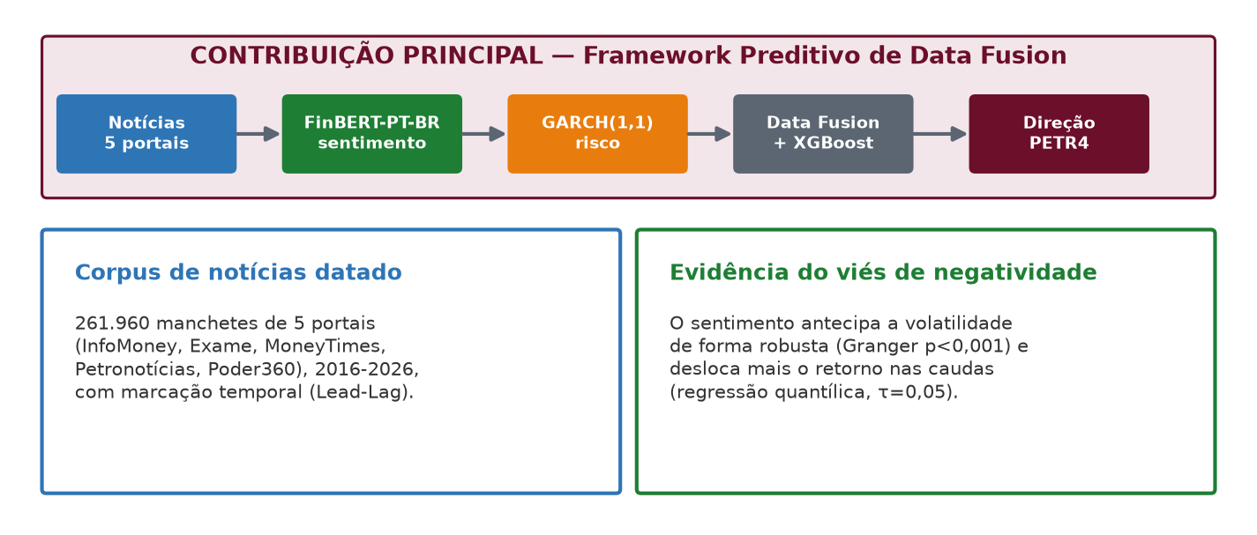
Contribuições
CONTRIBUIÇÃO COMPLEMENTAR: FRAMEWORK PREDITIVO
Fonte: Elaborado pelo autor. * corpus em recoleta/consolidação (2016–2026).

Slide 13
Fundamentação Teórica

Slide 14
Conceitos Fundamentais
FinBERT-PT-BR Transformer (BERTimbau ajustado a finanças) que lê a manchete e devolve um sentimento contextual em [−1, +1].
GARCH(1,1) Modelo econométrico que estima a volatilidade condicional (o risco) e captura o agrupamento de turbulência.
XGBoost Conjunto de árvores de decisão (gradient boosting); é o classificador PRINCIPAL da direção (alta/baixa).
SVM Classificador que separa as classes maximizando a margem; usado como COMPARAÇÃO.
Data Fusion Une num único vetor os atributos heterogêneos — sentimento, risco (GARCH), retorno e categorias.
Walk-Forward Validation Validação cronológica em janelas deslizantes: treina no passado, testa no futuro, sem vazamento.

Slide 15
Trabalhos Relacionados

Slide 16
Protocolo da Revisão Sistemática (RSL)
Bases consultadas ACM Digital Library, IEEE Xplore, Scopus, Web of Science e Periódicos CAPES.
Termos de busca (PT/EN) “previsão de preço de ações”, “volatilidade”, “sentimento de notícias”; “stock price prediction”, “news sentiment”, “stock volatility forecasting”, “financial text mining”.
Janela da LITERATURA 2007–2026 — do estudo seminal de Tetlock (2007) aos trabalhos mais recentes.
Janela dos DADOS empíricos 2016–2026 — coleta das notícias e das cotações da PETR4.
Critérios de exclusão sem revisão por pares; sem aplicação a mercados reais; sem uso de PLN.
Funil (PRISMA) 452 publicações identificadas → 423 excluídas → 29 estudos selecionados.

Slide 17
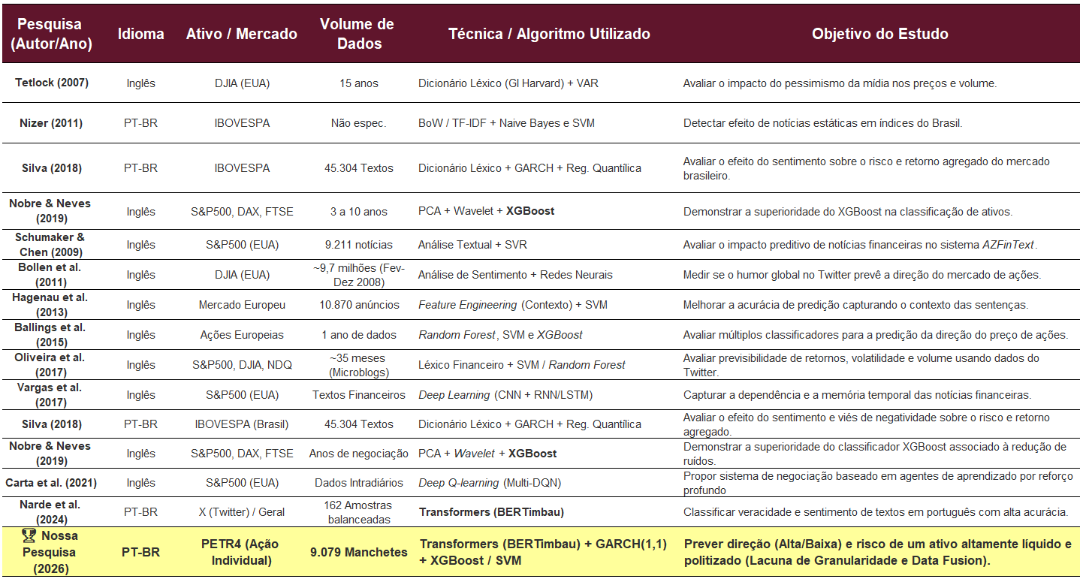
Trabalhos Relacionados
Fonte: Elaborado pelo autor (síntese dos estudos selecionados na RSL).
Notes:
Preenchemos a lacuna ao abandonar as médias do IBOVESPA para focar cirurgicamente na PETR4, criando um ecossistema de Data Fusion que o estado da arte ainda não havia unificado no Brasil."

Slide 18
Como ler a tabela comparativa
Ativo × Índice A maioria prevê índices (IBOVESPA, S&P). Aqui: um ATIVO específico (PETR4).
Texto: dicionário × Transformer Trabalhos antigos contam palavras (TF-IDF/léxico). Aqui: FinBERT-PT-BR (contexto e ironia).
Idioma Predomínio do inglês; só 5 estudos em português. Esta pesquisa é em PT-BR.
Risco explícito (GARCH) Poucos modelam a volatilidade condicional junto do texto. Aqui, o GARCH entra na fusão.
Alvo: direção × volatilidade Muitos preveem só a direção. Aqui, direção E volatilidade (o risco).
Fusão de dados Coluna a coluna, a diferença é a UNIÃO: NLP de ponta + risco econométrico + preços, no mesmo vetor.

Slide 19
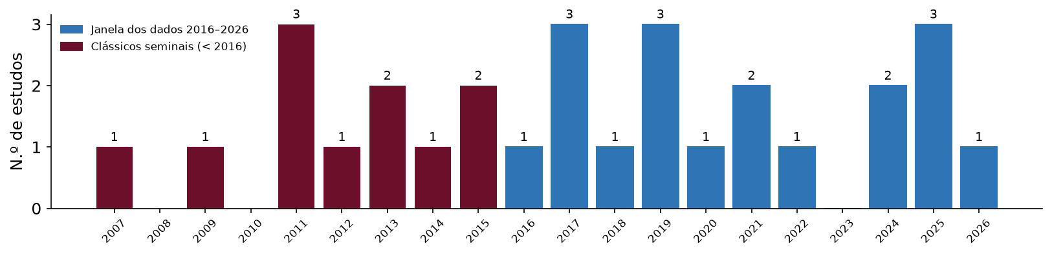
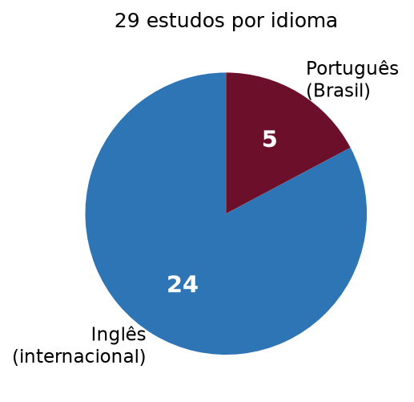
Panorama Quantitativo da Literatura
29 estudos selecionados de 452 identificadas (período 2007–2026).
Concentração recente: a maioria dos trabalhos está na janela 2016–2026.
Lacuna de idioma: só 5 estudos em português (Nizer, Silva, Narde, Cardoso e um recente de 2025).
Fonte: Elaborado pelo autor (RSL). Números preliminares.

Slide 20
Lacunas da Literatura
GRANULARIDADE (ATIVO)
Sair dos índices inteiros (ex.: IBOVESPA) e mirar o risco idiossincrático de um ativo altamente politizado — a PETR4.

Slide 21
Lacunas da Literatura
GRANULARIDADE (ATIVO)
SEMÂNTICA (NLP)
Sair dos índices inteiros (ex.: IBOVESPA) e mirar o risco idiossincrático de um ativo altamente politizado — a PETR4.
Substituir dicionários estáticos e contagem de palavras (TF-IDF) por Transformers de ponta (FinBERT-PT-BR), que entendem contexto, ironia e jargão do português.

Slide 22
Lacunas da Literatura
GRANULARIDADE (ATIVO)
SEMÂNTICA (NLP)
ARQUITETURA (DATA FUSION)
Sair dos índices inteiros (ex.: IBOVESPA) e mirar o risco idiossincrático de um ativo altamente politizado — a PETR4.
Substituir dicionários estáticos e contagem de palavras (TF-IDF) por Transformers de ponta (FinBERT-PT-BR), que entendem contexto, ironia e jargão do português.
Unificar, numa só arquitetura, a IA textual e a predição não linear (XGBoost/SVM) com o risco econométrico (GARCH) — o que a literatura ainda trata de forma fragmentada.

Slide 23
Método da Pesquisa
Notes:
Professores, apresento agora o diagrama da nossa Arquitetura de Data Fusion, que é o verdadeiro motor desta dissertação.
O nosso objetivo foi construir um pipeline computacional capaz de ingerir dados caóticos, purificá-los e prever a direção da PETR4. Nós dividimos essa arquitetura em passos lógicos, e vou explicar o porquê de cada escolha tecnológica que fizemos.

Slide 24
Metodologia da Pesquisa
Método Experimental — compara, sob condições controladas, modelos COM e SEM a informação de sentimento.
Finalidade Aplicada — constrói um artefato computacional que produz previsões verificáveis.
Unidade de análise O pregão (dia de negociação): as notícias do dia viram um índice diário → uma previsão por pregão.
Pressuposto central Causalidade temporal — só a informação disponível ANTES do pregão pode prevê-lo (atributos defasados em t−1).
Alvo duplo Direção do fechamento (alta/baixa) E volatilidade (o risco).

Slide 25
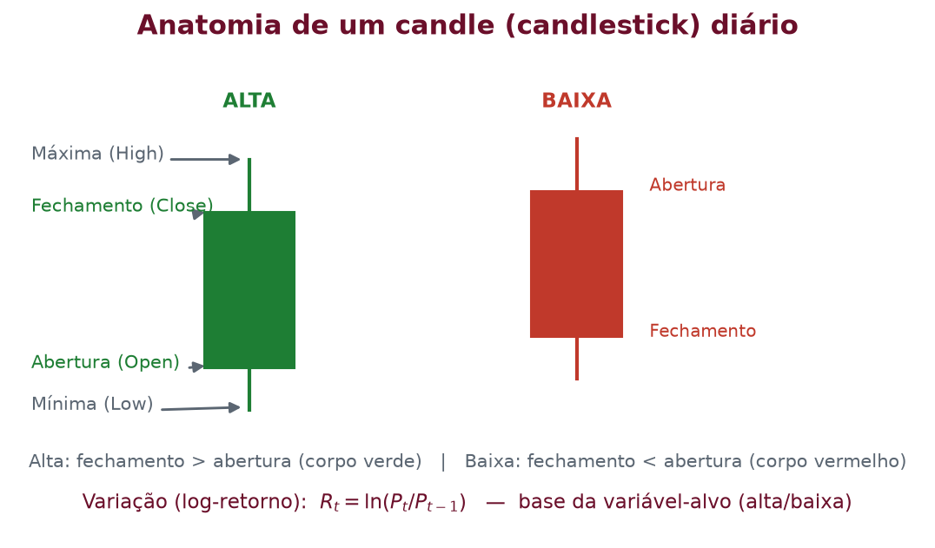
Dados: Preços da PETR4 (B3)
O que coletamos: cotação diária da PETR4 (2016-2026, 2.612 pregões) via B3/yfinance: abertura, máxima, mínima, fechamento e volume.
Variável derivada: o log-retorno Rₜ = ln(Pₜ/Pₜ₋₁), que aproxima a variação percentual e favorece a estacionariedade.
Variável-alvo (direção): se Rₜ > 0 → alta (1); se Rₜ ≤ 0 → baixa (0).
Data | Abert. | Máx. | Mín. | Fech. | Volume | Variação
25/06/2026 | 38,12 | 38,67 | 37,92 | 38,45 | 25.152.300 | +0,42%
26/06/2026 | 38,07 | 38,25 | 37,93 | 38,06 | 23.383.000 | −1,02%
29/06/2026 | 38,20 | 38,37 | 37,92 | 38,14 | 14.924.800 | +0,21%
Amostra do DataFrame de preços (base_financeira_petr4.csv).

Slide 26
Dados: Corpus de Notícias
O que coletamos: 261.960 manchetes datadas (2016-2026) de 5 portais — InfoMoney, Exame, MoneyTimes, Petronotícias e Poder360 — via API WordPress (REST).
Campos de cada notícia: data e hora exatas de publicação, fonte, título, resumo, URL e a categoria temática (taxonomia de 7 classes).
Uso: as notícias de cada pregão são agregadas em um índice diário de sentimento (ISM); notícias após 17h vão para o pregão seguinte (Lead-Lag).
Data/Hora | Categoria | Fonte | Título
03/01/2016 13:10 | Mercado de Petróleo | Exame | Gigantes do petróleo cortam novamente investimentos
04/01/2016 08:55 | Empresa e Ativo | InfoMoney | Presença de Murilo Ferreira na Petrobras incomodou o mercado
04/01/2016 11:49 | Geopolítica | Exame | Ataque do EI a porto petroleiro da Líbia tem 6 mortos
04/01/2016 13:44 | Macro/Energia | Petronotícias | José Firmo assume presidência da Abespetro
Amostra do DataFrame de notícias (base_textual_petr4_wordpress_2016_2026.csv).

Slide 27
Coleta com data e hora (WordPress REST API)
O acesso WordPress REST API (/wp-json/wp/v2/posts) dos 5 portais — histórico completo, sem a janela curta das APIs comerciais.
Marcação temporal precisa Cada notícia traz 'date' (horário de Brasília) e 'date_gmt' (UTC) — requisito crítico apontado pela banca.
Viabiliza o Lead-Lag Permite separar o que foi publicado ANTES e DEPOIS do fechamento (17h); o que sai após 17h conta para o pregão seguinte.
Cinco fontes InfoMoney, Exame, MoneyTimes, Petronotícias e Poder360 — com a fonte atribuída a cada notícia (evita dependência de fonte única).

Slide 28
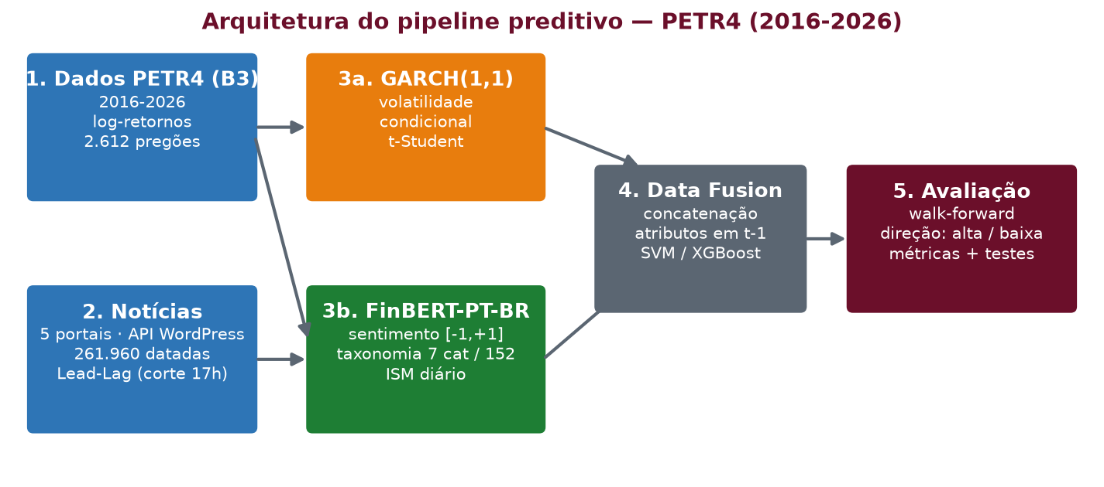
Arquitetura da Solução
Fonte: Elaborado pelo autor (conforme dissertação e scripts do projeto).
Notes:
Para otimizar o nosso tempo, estruturei esta apresentação seguindo o rigor do nosso documento escrito.
Passaremos pela problematização e hipóteses, avançaremos para a revisão da literatura e, na segunda metade, detalharemos a nossa arquitetura de Data Fusion e os resultados preliminares.

Slide 29
Arquitetura em 5 etapas
1 · Coleta Notícias (5 portais, via API WordPress) + preços da PETR4 (B3/yfinance), com data e hora exatas.
2 · Sentimento (FinBERT-PT-BR) Cada manchete vira um número de sentimento; o dia é resumido no Índice de Sentimento (ISM).
3 · Risco (GARCH) A série de retornos alimenta o GARCH(1,1), que estima a volatilidade condicional (o risco) do dia.
4 · Fusão de dados Sentimento + risco + retorno + categorias são concatenados num único vetor, todos defasados (t−1).
5 · Classificação (XGBoost) O vetor entra no XGBoost, que projeta a direção do PRÓXIMO pregão; validação walk-forward.
Marcação temporal Notícia após as 17h conta para o pregão seguinte (Lead-Lag) — evita usar o futuro.

Slide 30
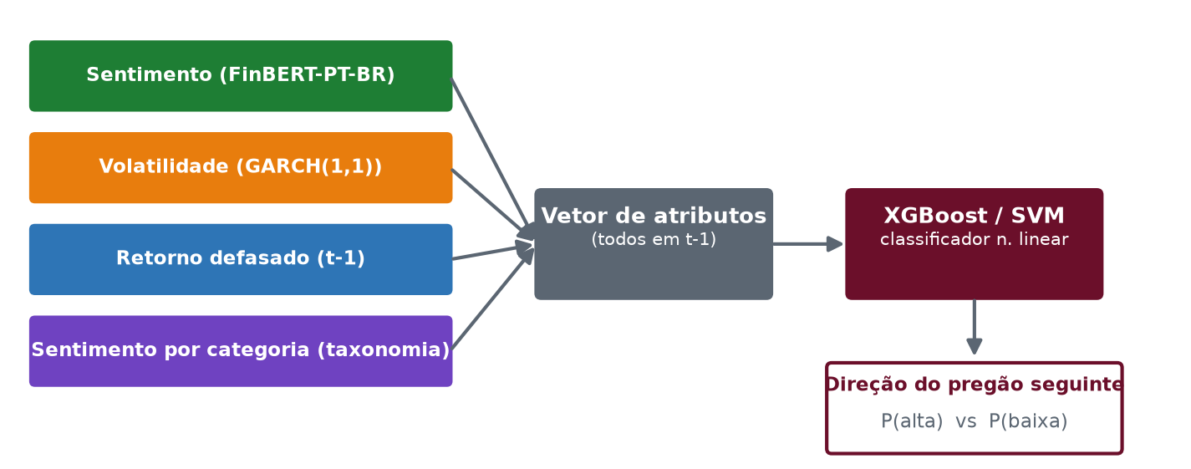
Fusão de Dados e Predição da Direção
Data Fusion = juntar informações de naturezas diferentes num ÚNICO vetor por pregão: sentimento das notícias (FinBERT), risco (GARCH), retorno e categorias temáticas — todos defasados em t−1. Esse vetor entra no classificador, que devolve UMA previsão de direção para o pregão seguinte. A pergunta do estudo: esse vetor 'fundido' prevê melhor do que usar apenas preços?
Fonte: Elaborado pelo autor.

Slide 31
Taxonomia Temática das Notícias (7 categorias)
Categoria | Exemplos de termos | Via de impacto no preço
1. Empresa e Ativo | Petrobras, PETR4, dividendos | corporativa (a própria companhia)
2. Mercado de Petróleo | Brent, barril, cotação do petróleo | preço da commodity
3. Geopolítica e Conflitos | guerra, Oriente Médio, Israel | choque de oferta/risco
4. Oferta, Infraestrutura, Produção | refinaria, oleoduto, plataforma | oferta física
5. Acordos, Sanções e Navegação | embargo, sanção, bloqueio naval | oferta/logística
6. Liderança e Governança | CEO, troca de presidente | governança e política
7. Macroeconomia, Câmbio e Energia | dólar, câmbio, Fed | macro e transição energética
Para que serve: 152 termos, definidos a priori pela literatura econômica. Substitui o LDA (não supervisionado) por categorias interpretáveis e auditáveis.

Slide 32
Análise de sentimento — do texto ao número
O modelo FinBERT-PT-BR (BERT ajustado a finanças em português) — substitui um classificador genérico por um do domínio.
A leitura Cada manchete → rótulo (positivo / negativo / neutro) + confiança → índice em [−1, +1].
Exemplo ‘Petrobras anuncia dividendos recordes’ → Positivo · ‘Ataque a porto petroleiro reduz a oferta’ → negativo p/ o mercado, mas ALTA para a produtora.
Termos que guiam a relevância 152 termos em 7 categorias — ex.: ‘Brent’, ‘OPEP’, ‘Estreito de Ormuz’, ‘dividendos’, ‘troca de presidente’, ‘embargo’.
Índice diário (ISM) As notícias do dia são agregadas (peso = confiança do modelo) num único número por pregão.

Slide 33
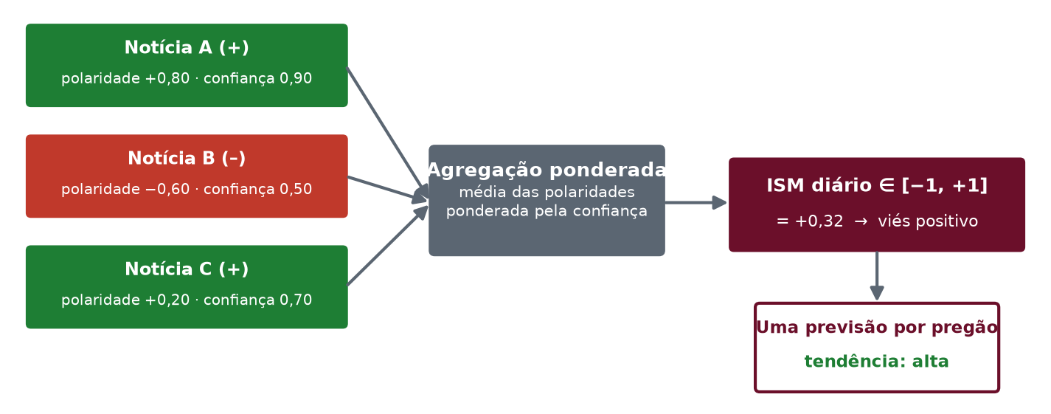
Notícias Divergentes no Mesmo Pregão
Quando há notícias positivas e negativas no mesmo dia, a polaridade de cada uma é ponderada pela confiança do modelo; o saldo forma o índice diário (ISM) que orienta a previsão — uma por pregão.
Fonte: Elaborado pelo autor.

Slide 34
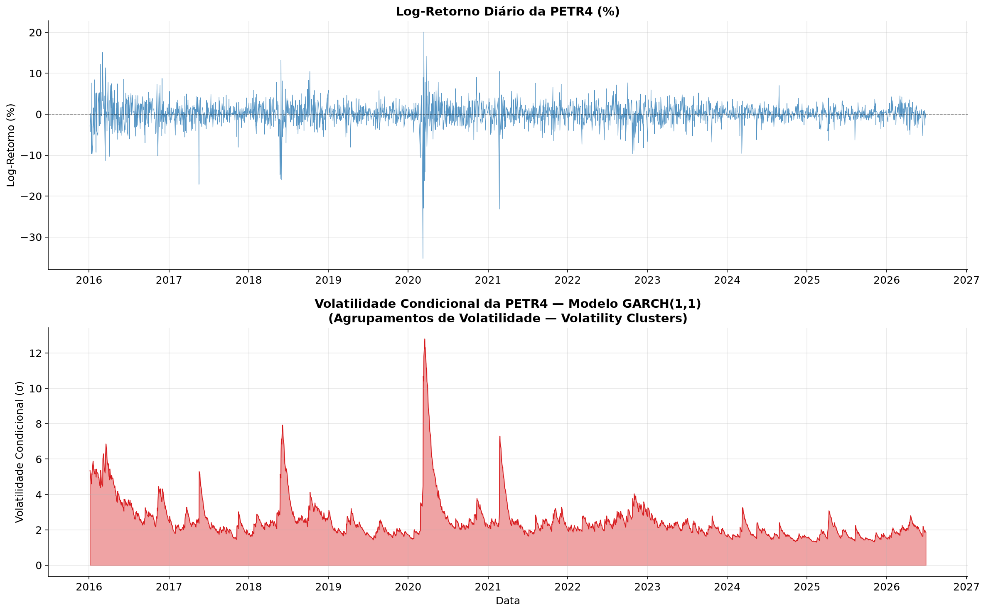
Volatilidade: o modelo GARCH(1,1)
O que faz Estima a volatilidade condicional (o risco) e capta o agrupamento — dias turbulentos vêm em sequência.
Por que t-Student Os retornos têm caudas pesadas (Jarque-Bera rejeita a normalidade) e efeito ARCH (ARCH-LM, p<0,001) — o GARCH é justificado.
Volatilidade condicional estimada pelo GARCH(1,1) para a PETR4 (dados reais da pesquisa).

Slide 35
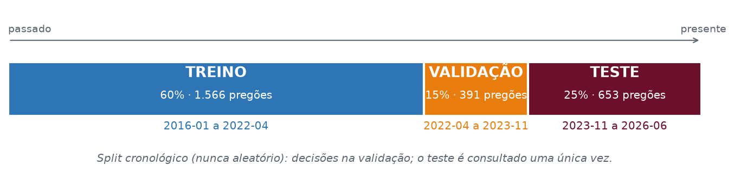
Separação dos Dados (validação cronológica)
Por que cronológico (nunca aleatório) Prever o futuro com o passado. Embaralhar datas vazaria informação futura.
Treino — 60% · 1.566 pregões 2016-01 → 2022-04. O modelo aprende os padrões.
Validação — 15% · 391 pregões 2022-04 → 2023-11. Ajuste de hiperparâmetros e do limiar de decisão.
Teste — 25% · 653 pregões 2023-11 → 2026-06. Consultado UMA única vez, ao final — o resultado honesto.
Walk-forward O processo se repete em janelas deslizantes, simulando o uso real dia após dia.

Slide 36
Algoritmo 1 — construção da base diária
Require: Notícias N (2016–2026); Preços P da PETR4; Taxonomia T (7 cat., 152 termos)
Ensure: Base diária D = {(x_t, y_t)}, pronta para o classificador
1: para cada notícia n ∈ N faça
2: c_n ← categoria(n, T) ▷ taxonomia supervisionada
3: s_n ← FinBERT-PT-BR(título_n) ▷ sentimento ∈ [−1, +1]
4: se hora(n) ≥ 17h: dia(n) ← próximo pregão ▷ Lead-Lag
5: fim para
6: para cada pregão t faça
7: ISM_t ← Σ(s_n · conf_n) / Σ conf_n ▷ índice diário de sentimento
8: R_t ← ln(P_t / P_{t−1}) ▷ log-retorno
9: σ_t ← GARCH(1,1) sobre {R} ▷ volatilidade condicional
10: y_t ← 1 se R_t > 0 senão 0 ▷ rótulo: alta / baixa
11: x_t ← [ R_{t−1}, σ_{t−1}, ISM_{t−1}, ISM^cat_{t−1} ] ▷ atributos em t−1
12: fim para
13: retornar D = {(x_t, y_t)}

Slide 37
Algoritmo 2 — treino e avaliação walk-forward
Require: Base D; nº de janelas W; grade de hiperparâmetros Θ
Ensure: Métricas no teste (Acurácia, F1, AUC) e importância dos atributos
1: (D_tr, D_val, D_te) ← split cronológico 60/15/25 ▷ sem embaralhar datas
2: para cada janela w = 1, …, W faça ▷ walk-forward
3: M_w ← treinar XGBoost em D_tr^w ▷ minimiza a log-loss
4: θ*, δ ← selecionar em D_val^w ▷ hiperparâmetros e limiar
5: fim para
6: M ← modelo final com θ*
7: para cada pregão t ∈ D_te faça
8: p_t ← M(x_t) ▷ probabilidade de alta
9: ŷ_t ← 1 se p_t ≥ δ senão 0
10: fim para
11: avaliar ŷ vs y em D_te ▷ uma única vez: Acurácia, F1, AUC
12: comparar com o baseline (classe maj. ≈ 53%)
13: retornar métricas e importância dos atributos

Slide 38
Métricas de Avaliação
Saída Direção do pregão seguinte (alta/baixa).
Acurácia % de acertos. Só vale se SUPERAR a classe majoritária (baseline ≈ 53%).
Precisão / Revocação Dos previstos como alta, quantos eram alta; e das altas reais, quantas capturamos.
F1-Score Média harmônica de precisão e revocação — desmascara viés de classe.
AUC-ROC Qualidade do RANKING (0–1): probabilidade de o modelo dar nota maior a uma alta real do que a uma baixa. 0,50 = acaso; quanto mais perto de 1, melhor.
Validação Split cronológico 60/15/25; teste de 653 pregões consultado uma única vez.

Slide 39
Resultados Preliminares

Slide 40
Análise Exploratória – Filtragem de Ruídos
■ Corpus coletado: 261.960 manchetes datadas de 5 portais (2016–2026).
■ Ruído branco (~85%): a maioria das notícias não desloca o preço da PETR4 de forma anormal.
■ Choque informacional (~15%): as notícias que coincidem com rompimentos de estresse no GARCH — onde o sinal se concentra.
Notes:
Professores, o primeiro grande resultado do nosso laboratório quebra o mito de que 'toda notícia move o mercado’.
O nosso robô capturou mais de 9 mil manchetes do Valor Econômico.
Se nós jogássemos tudo isso no algoritmo, a máquina enlouqueceria com o ruído branco.
Nós utilizamos o modelo GARCH como um filtro de relevância.
O resultado empírico demonstrou que expressivos 85,6% do fluxo jornalístico não deslocaram o preço da PETR4 de forma anormal.
Apenas 14,4% das notícias coincidiram com choques reais de volatilidade, onde o estresse superou o percentil 75 da nossa distribuição.
Isso prova à banca que a nossa máquina não lê tudo cegamente; ela foca exclusivamente nos eventos que causam anomalia de precificação."

Slide 41
Experimentos e Resultados: Direção
Preditor | Acurácia | Precisão | F1 | AUC
SVM (apenas preços) | 51,91% | 52,69% | 67,29%† | 0,484
XGBoost (apenas preços) | 49,77% | 52,74% | 52,74% | 0,501
SVM (Data Fusion) | 51,91% | 52,91% | 65,65%† | 0,518
XGBoost (Data Fusion) | 52,22% | 54,64% | 56,91% | 0,514
Split (janela 2016–2026) treino 2016–2022 (1.566) · validação 2022–2023 (391) · teste 2023–2026 (653).
Melhor modelo XGBoost com Data Fusion: acurácia 52,22% e AUC 0,514 (0,50 = acaso).
Ganho do sentimento +2,45 pp sobre 'apenas preços'; o sentimento é o atributo mais importante (0,344).
Leitura honesta O ganho direcional é MODESTO e não significativo (binomial p = 0,145) e não supera o baseline (~53%).
Ablação por categoria Remover uma categoria e medir a queda de acurácia. 'Sanções/Navegação' é a mais informativa (−3,68 pp).
† F1 inflado O SVM prevê quase sempre 'alta' — por isso reportamos várias métricas.
Fonte: Elaborado pelo autor (reprocessamento 2016-2026).

Slide 42
Ablação por categoria temática
Como ler Remove-se UMA categoria de notícias, treina-se de novo e mede-se a QUEDA de acurácia. Modelo completo: 53,45%. Quanto maior a queda, mais aquela categoria importa.
Categoria removida | Acurácia sem ela | Impacto (pp)
CAT5 — Acordos, Sanções e Navegação | 49,77% | −3,68
CAT6 — Liderança e Governança | 50,38% | −3,06
CAT7 — Macroeconomia e Energia | 50,69% | −2,76
CAT1 — Empresa e Ativo | 51,61% | −1,84
CAT2 — Mercado de Petróleo | 51,91% | −1,53
CAT3 — Geopolítica e Conflitos | 51,91% | −1,53
CAT4 — Oferta e Infraestrutura | 51,91% | −1,53

Slide 43
Comparação com o baseline
Baseline (classe majoritária) Chutar sempre 'alta' acerta ~53,1% (o mercado sobe na maioria dos dias).
Direção — XGBoost Data Fusion 52,22% (AUC 0,514): NÃO supera o baseline. Direção diária é intrinsecamente difícil (mercado eficiente).
Volatilidade (Granger) — AQUI está o ganho Sentimento → volatilidade é altamente significativo em TODAS as defasagens (p < 0,001).
Efeito assimétrico (regressão quantílica) Nos piores dias (τ=0,05), o sentimento eleva o retorno em +261 bps (p = 0,034) — viés de negatividade.
Mensagem central O sentimento antecipa a TURBULÊNCIA (risco) muito mais do que a direção — e esse é o resultado forte e defensável.

Slide 44
Modelagem Preditiva Direcional
■ Direção (alta/baixa): XGBoost com Data Fusion = 52,22% (AUC 0,514), ganho de +2,45 pp do sentimento. Na janela 2016-2026 o ganho é modesto e não significativo (binomial p=0,145).
■ Efeito assimétrico (quantílica): no quantil inferior (τ=0,05, piores dias) o sentimento eleva o retorno em +261 bps (p=0,034); enfraquece nos quantis centrais — viés de negatividade.
■ Sentimento → volatilidade (Granger): altamente significativo em TODAS as defasagens (p<0,001); sobre o retorno, não significativo. O sentimento antecipa a turbulência muito mais que a direção — mensagem central.
Reprocessamento na janela ampliada 2016-2026 (261.960 notícias, 2.612 pregões).
Notes:
O que você vai falar (Roteiro de Autoridade):
"Finalmente, apresento o desempenho preliminar dos nossos classificadores não-lineares, SVM e XGBoost, encarregados de prever o movimento de alta ou baixa da PETR4 no pregão seguinte.
Como as datas de publicação originais foram imputadas de forma estocástica (aleatória) para testar a nossa engenharia de dados, nós introduzimos intencionalmente um descompasso entre a notícia e o mercado.
Ao ser alimentada com esse ruído, observem a tabela: a máquina apresentou uma acurácia próxima a 50% e um AUC-ROC em torno de 0.50.
Em Ciência de Dados pura isso parece insuficiente, mas em Finanças Quantitativas esta é a prova absoluta de que o nosso algoritmo é íntegro.
Nós provamos a Hipótese 4. Na ausência do evento causal genuíno, a máquina não tentou decorar o passado; ela se comportou como um Passeio Aleatório (Random Walk).
O protocolo Walk-Forward impediu qualquer vazamento de dados (Data Leakage) ou sobreajuste (overfitting).
Ao restabelecermos o alinhamento de alta frequência das notícias na próxima etapa da pesquisa, nossa expectativa é que a acurácia direcional atinja a faixa do estado da arte, entre 56% e 60%."

Slide 45
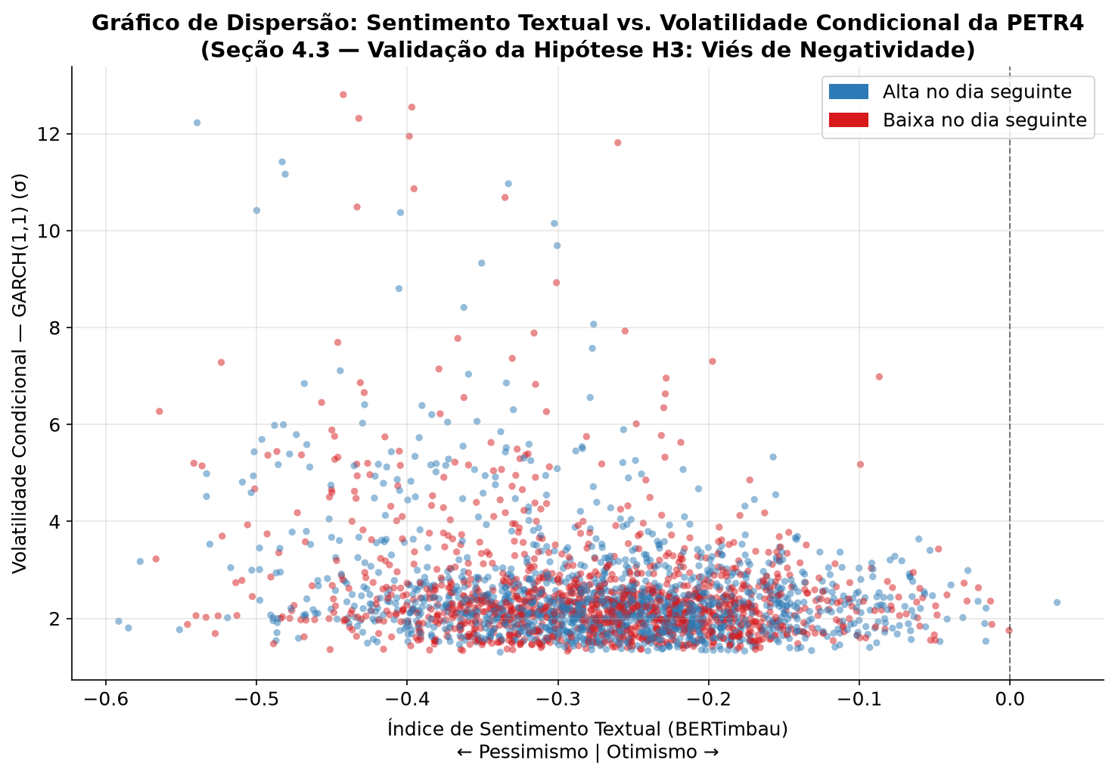
Sentimento × Volatilidade
Relação entre o sentimento diário e a volatilidade — sustenta o achado de Granger (sentimento → volatilidade, p<0,001).

Slide 46
Discussão dos Resultados
Desafios observados Baixa relação sinal-ruído: ~85% das notícias não deslocam o preço de forma anormal.
Onde o sinal se concentra Nos ~15% de notícias que coincidem com rompimentos de estresse no GARCH (choque informacional).
Direção Ganho modesto e não significativo — coerente com a hipótese de mercados eficientes.
Volatilidade e assimetria Resultados fortes e significativos: o sentimento antecipa risco e pesa mais nos dias ruins.
Robustez Séries com caudas pesadas (Jarque-Bera), estacionárias (ADF) e com efeito ARCH — o GARCH é justificado.
Implicação Para a PETR4, o sentimento é mais um radar de RISCO do que uma bússola de direção.

Slide 47
Cronograma de Execução

Slide 48
Próximas etapas
Etapas do Projeto | jun/26 | jul/26 | ago/26 | set/26 | out/26 | nov/26 | dez/26 | jan/27 | fev/27 | mar/27
1. Banca de Qualificação e Ajustes
2. Refinamento do Web Scraping (timestamps)
3. Re-processamento (BERTimbau/FinBERT) e GARCH
4. Treinamento XGBoost/SVM (tuning)
5. Análise dos Resultados e Gráficos Finais
6. Redação do Documento Final
7. Revisão Geral e Submissão ao Programa
8. Escrita e Submissão de Artigo (conferência)
9. Defesa Final da Dissertação
Notes:
O que você vai falar: "Neste cronograma, já vencemos a extração bruta e a validação laboratorial (Qualificação). Os próximos meses até a defesa em março de 2027 serão focados no Tuning do XGBoost com a nova base temporal. O meu laboratório já está operacional e reproduzível. Muito obrigado pela atenção, devolvo a palavra ao meu orientador e à ilustre banca."

Slide 49
Obrigado.
Espaço para perguntas sugestões e comentários.
Vanderlei Barbosa da Silva
Orientador: Dr. Julio Cesar Nievola
Coorientador: Dr. Emerson Cabrera Paraiso
PPGIA / PUCPR – Curitiba - 2026
Notes:
https://vanderbarbosa.github.io/coleta_dados_petr4/

Slide 50
Fim
Autor

